Slide 1

Государственная итоговая аттестация
2022-2023 учебный год

Slide 2
РАСПИСАНИе ЕГЭ – 2023
Дата | Предмет
26 мая | география, литература, химия
29 мая | русский язык
1 июня | математика базовый и профильный уровень
5 июня | история, физика
8 июня | обществознание
13 июня | иностранные языки (письменно), биология
16 июня | иностранные языки (устно)
17 июня | иностранные языки (устно)
19 июня | Информатика и ИКТ
20 июня | Информатика и ИКТ

Slide 3
ЕГЭ – 2023
Продолжительность и минимальные балла
Литература | Продолжительность: 3 часа 55 минут Минимальные баллы: 32
Химия | Продолжительность: 3 часа 30 минут Минимальные баллы: 36
География | Продолжительность: 3 часа Минимальные баллы: 37
Русский язык | Продолжительность: 3 часа 30 минут Минимальные баллы: 36
Математика (профильный уровень) | Продолжительность: 3 часа 55 минут Минимальные баллы: 27
Математика (базовый уровень) | Продолжительность: 3 часа Минимальные баллы: 3 (удовлетворительно)

Slide 4
ЕГЭ – 2023
Продолжительность и минимальные балла
Физика | Продолжительность: 3 часа 55 минут Минимальные баллы: 36
История | Продолжительность: 3 часа Минимальные баллы: 32
Обществознание | Продолжительность: 3 часа 30 минут Минимальные баллы: 42
Биология | Продолжительность: 3 часа 55 минут Минимальные баллы: 36
Иностранные языки (письменно) | Продолжительность: 3 часа 10 минут (по китайскому языку — 3 часа) Минимальные баллы: 22
Иностранные языки (раздел «Говорение») | Продолжительность: 17 минут (по китайскому языку — 14 минут) Минимальные баллы: 22
Информатика и ИКТ | Продолжительность: 3 часа 55 минут Минимальные баллы: 40

Slide 5

По сравнению с 2021 годом изменилась продолжительность сдачи устной части экзаменов по иностранным языкам: на английский, французский, немецкий и испанский языки теперь будет отводиться 17 минут вместо ранее установленных 15

Slide 6
Выпускники, сдающие ЕГЭ по литературе, смогут принести с собой на экзамен орфографический словарь, позволяющий устанавливать нормативное написание слов и определять значения лексической единицы.

Slide 7
Минимальные баллы ЕГЭ 2022
Для поступления в вузы:
Русский язык — 40 баллов;
Математика — 39 баллов;
Физика — 39 баллов;
Обществознание — 45 баллов;
История — 35 баллов;
Информатика и ИКТ — 44 балла;
Иностранный язык — 30 баллов;
Литература — 40 баллов;
Биология — 39 баллов;
География — 40 баллов;
Химия — 39 баллов.

Slide 8
НЕУДОВЛЕТВОРИТЕЛЬНЫЙ РЕЗУЛЬТАТ
Если выпускник текущего года получает результат ниже минимального количества баллов по одному из обязательных предметов (русский язык или математика), то он может пересдать этот экзамен в этом году в резервные дни.
Если выпускник текущего года получает результаты ниже минимального количества баллов и по русскому языку, и по математике, он сможет пересдать ЕГЭ не ранее 01 сентября текущего года (в дополнительный период). В этом случае вместо аттестата выпускнику выдается справка об обучении установленного образца.
Предметы по выбору в текущем году не пересдаются.

Slide 9
Дисциплины для аттестации
Предметы
обязательные: | по выбору:
русский язык математика ( базовый или профильный уровни) | физика химия биология география история обществознание литература ИКТ иностранный язык

Slide 10

Итоговое сочинение
7 декабря 2022 год

Slide 11
Региональное тренировочное итоговое сочинение
№ | Заявлено | Писали работу | зачет | незачет | Отсутствующие
11 А | 34 | 34 | 32 | 2 | нет
11Б | 30 | 28 | 28 | 0 | Джиоев М., Хубецов В.
11В | 32 | 32 | 31 | 1 | нет
Всего | 96 | 94 | 91 | 3

Slide 12
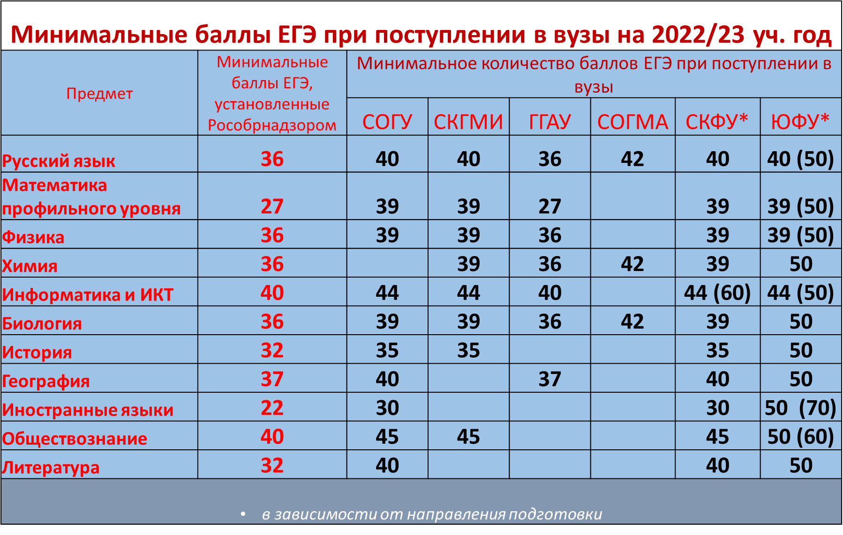

Slide 13
Внимание!
Минимальные проходные баллы ЕГЭ для поступления необходимо смотреть на сайте ВУЗа, в который планирует поступать выпускник.

Slide 14
Порядок проведения ГИА-2022

Slide 15
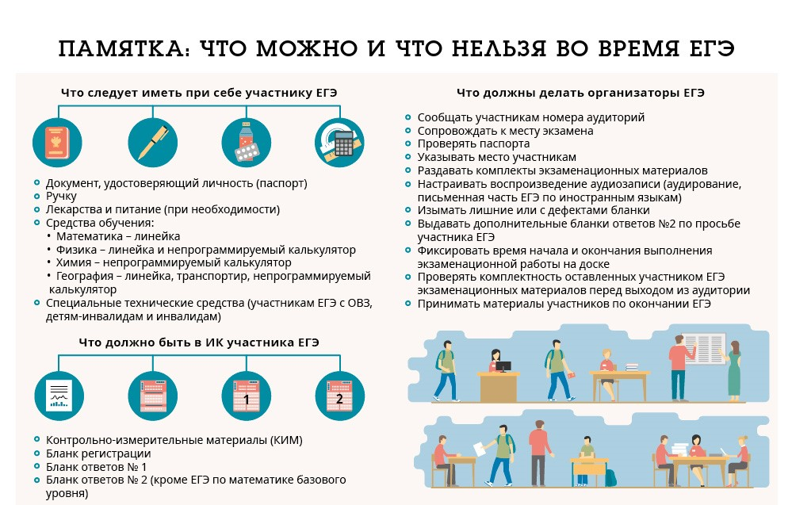

Slide 16
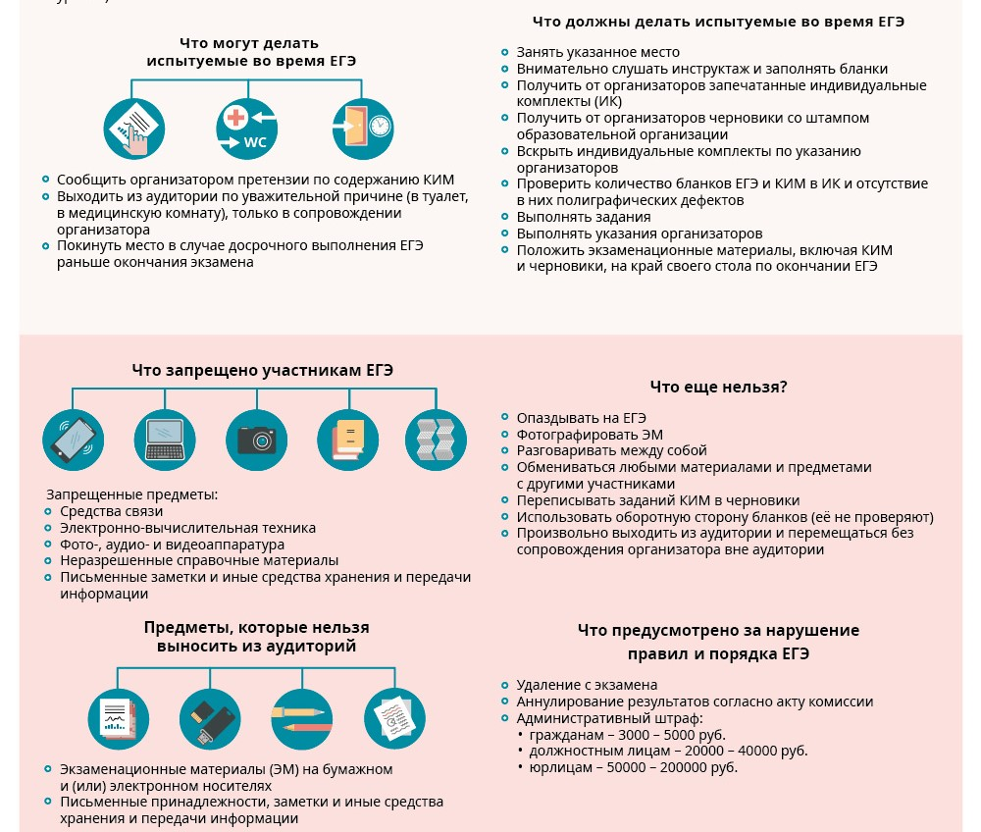

Slide 17
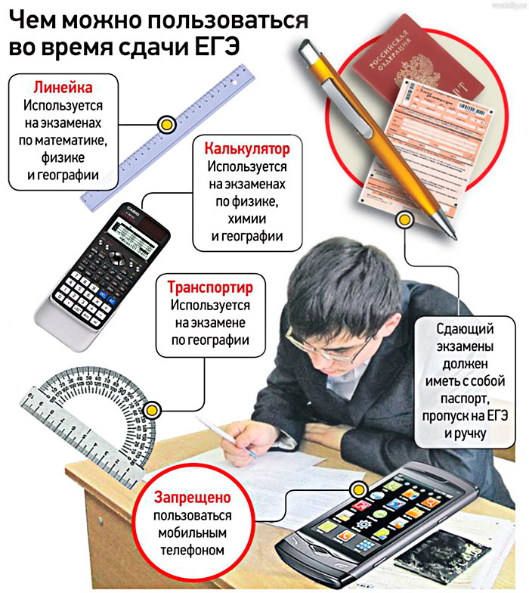

Slide 18


Slide 19


Помните!!!
Участники ЕГЭ, допустившие нарушение указанных требований или иное нарушение установленного порядка проведения ЕГЭ, удаляются с экзамена.
Если факт нарушения участником ЕГЭ порядка проведения экзамена подтверждается, принимается решение об аннулировании результатов участника ЕГЭ по соответствующему предмету.
К дальнейшей сдаче экзамена по этому предмету участник в текущем году не допускается!

Slide 20

Ознакомление с результатами ЕГЭ
Результаты ЕГЭ в течение одного рабочего дня после завершения обработки на федеральном уровне и передачи в субъект утверждаются председателем ГЭК.
После утверждения результаты ЕГЭ в течение одного рабочего дня передаются в образовательные организации для последующего ознакомления участников экзамена с полученными ими результатами ЕГЭ.

Slide 21
Ознакомление с результатами ЕГЭ
Указанный день считается официальным днем объявления результатов.
Результаты ЕГЭ при приеме на обучение по программам бакалавриата и программам специалитета действительны четыре года, следующих за годом получения таких результатов.
Образы бланков опубликовываются на официальном информационном портале ЕГЭ

Slide 22
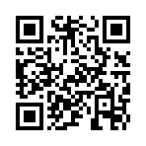
Сервис проверки результатов ЕГЭ
https://checkege.rustest.ru
На портале публикуются образы бланков ЕГЭ участника
Сервис не является площадкой официального ознакомления с результатами
Официальное ознакомление проводится в школе под роспись

Slide 23
Аттестат о среднем общем образовании с отличием
Аттестат о среднем общем образовании с отличием и приложение к нему выдаются выпускникам 11 (12) класса, завершившим обучение по образовательным программам среднего общего образования, имеющим итоговые отметки "отлично" по всем учебным предметам учебного плана, изучавшимся на уровне среднего общего образования, получившим удовлетворительные результаты при прохождении государственной итоговой аттестации (без учета результатов, полученных при прохождении повторной государственной итоговой аттестации) и набравшим:
не менее 70 баллов на ЕГЭ соответственно по учебным предметам "Русский язык", "Математика" профильного уровня или 5 баллов на ЕГЭ по учебному предмету "Математика" базового уровня;
в случае прохождения выпускником 11 (12) класса государственной итоговой аттестации в форме ГВЭ - 5 баллов по обязательным учебным предметам;

Slide 24
Полезные ресурсы по подготовке к ЕГЭ
https://fipi.ru/ege - сайт ФИПИ
http://obrnadzor.gov.ru/gia/gia-11/ - Официальный сайт Рособрнадзора
http://mon.alania.gov.ru/pages/5156 - сайт МОН РСО-А
https://ege15.ru/files/news - сайт ГБУ РЦОКО

